Slide 1
Tervetuloa Aalto-yliopistoon

Slide 2
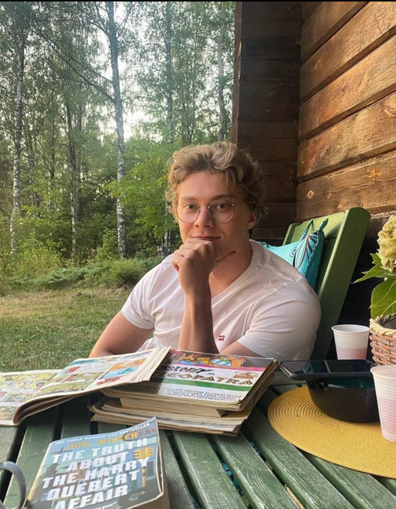
Miksi valitsin Aallon
VAIHDA TÄHÄN OMA KUVASI JA TIETOSI
Kuka olen, mitä opiskelen?
Miten päädyin Aaltoon, omaan alaani ja ohjelmaani?
Millaista on opiskelu Aallossa?
Millaisia tulevaisuudensuunnitelmia minulla on?
Nimi
Ohjelma / pääaine
Koulu
Notes:
Esittelijä:
Kerro tässä omista kokemuksistasi:
oma tarinasi siitä, miten ja miksi olet valinnut juuri Aalto-yliopiston ja tullut Aaltoon opiskelemaan
opinnoistasi Aallossa
tulevaisuudensuunnitelmistasi
Mieti etukäteen vastaukset alla oleviin kysymyksiin ja käytä kysymyslistaa vastauksesi runkona. Voit valita itse kysymyslistasta relevanteimmat aiheet, joista haluat kertoa – kaikkia kysymyksiä ei tarvitse käydä läpi.
Mikä ala kiinnosti sinua? Mikä aine kiinnosti eniten lukiossa?
Mistä kuulit Aallosta?
Mikä sai sinut valitsemaan Aallon? Miksi Aalto oli sinulle juuri oikea vaihtoehto?
Miten hait Aalto-yliopistoon? (todistusvalinta, valintakokeet, valintakokeisiin valmistautuminen/ennakkotehtävät)
Mistä olet kotoisin? Miten olet integroitunut Aallon opiskelijayhteisöön?
Mikä on parasta opiskelussa? Mitkä ovat olleet tähänastisia kohokohtia? Mitä vielä toivot opinnoiltasi?
Oletko töissä opintojen ohella?
Millaisia tulevaisuudensuunnitelmia sinulla on?
Haluatko kertoa vielä jotakin muuta opinnoistasi Aallossa?

Slide 3
Lukujärjestykseni Aallossa
Maanantai | Tiistai | Keskiviikko | Torstai | Perjantai
 | MS-A0105 Differentiaali- ja integraalilaskenta 1, luento | MS-A0105 Differentiaali- ja integraalilaskenta 1, luento
CS-A1111 Ohjelmoinnin peruskurssi, harkka |  |  | PHYS-A3121 Thermodynamiikka, harjoitus
PHYS-A3121 Thermodynamiikka, labra | PHYS-A3121 Thermodynamiikka, luento | Ryhmätyö |  | LC-5410 Tekniikan alan ruotsi
 |  | Tee labraselostus | YTHS-hammaslääkäri klo 14
 | Unisport: BodyPump klo 18 |  | Kavereiden kanssa etänä klo 19 | Unisport: jooga klo 17
VAIHDA TÄHÄN OMA LUKUJÄRJESTYS
Notes:
Esittelijä:
Tyhjennä tästä lukujärjestyspohjasta malliesimerkin merkinnät ja täytä lukujärjestys omilla tiedoillasi. Voit täyttää lukujärjestykseen esimerkiksi kuluvan viikon kalenterimerkintäsi tai tyypillisen opiskeluviikkosi lukujärjestyksen. Lisää lukujärjestykseen luennot, harkat, tenttiin valmistautuminen, järjestöelämä, mahdolliset työt, liikuntavuorot, YTHS-käynnit, yms. Kerro myös, millä kampuksella opiskelet (Otaniemi, Mikkeli) sekä mitä yliopiston tiloja käytät (hub, oppimiskeskus, kirjasto, ryhmätyötilat, kahvilat). Tämän kuvan tarkoitus on antaa kuulijoille realistinen kuva opiskelijan ajankäytöstä ja osoittaa, että opiskelu ja opiskeluelämä on muutakin kuin luennoilla istumista.
Kerro tässä omista kokemuksistasi:
Mitä opiskelet? (Millaisia opintokokonaisuuksia olet suorittanut, mitä vielä aiot suorittaa?)
Miten opiskelet, kuuluvatko arkeesi luennot, harkat, tentit jne.?
Millaisissa projekteissa olet ollut mukana?
Lukujärjestyksen kohdalla taiteiden alan opiskelusta hyvä mainita:
Tenttejä äärimmäisen vähän, enemmän käytännön työskentelyä; projektit arvioidaan kritiikeissä
Suurin osa kursseista läsnäolopakollisia
Etenkin kandidaattiopinnoissa tyypillistä, että koulupäivä esim. 9-17 samaa kurssia

Slide 4
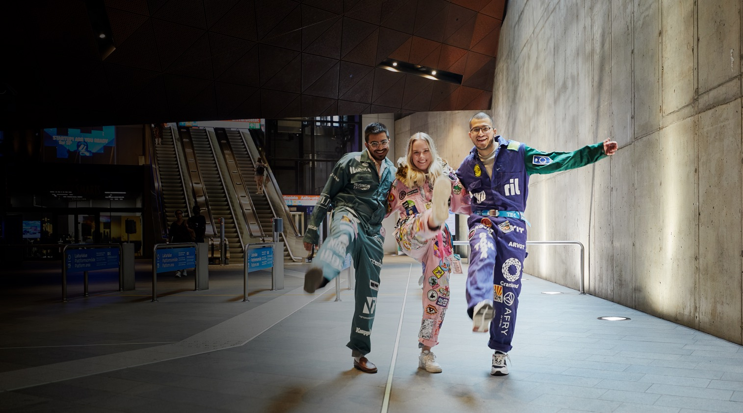
Aalto-yliopisto tuo yhteen taiteen, tekniikan ja talouden
Insinööritieteiden korkeakoulu
Kauppakorkeakoulu
Kemian tekniikan korkeakoulu
Perustieteiden korkeakoulu
Sähkötekniikan korkeakoulu
Taiteiden ja suunnittelun korkeakoulu
Notes:
Aalto-yliopisto on rohkeiden ajattelijoiden yhteisö, jossa kohtaavat tekniikka, talous, taide ja muotoilu. Tavoitteemme on olla yksi maailman kärkiyliopistoista.
Aallon kolme alaa ovat taide, talous ja tekniikka.
Kuusi korkeakoulua: Taiteiden ja suunnittelun korkeakoulu, Kauppakorkeakoulu ja tekniikan alan neljä korkeakoulua Insinööritieteiden korkeakoulu, Kemian tekniikan korkeakoulu, Perustieteiden korkeakoulu ja Sähkötekniikan korkeakoulu
Opetus keskittyy Otaniemen kampukselle (lukuun ottamatta Mikkelin englanninkielistä International Business -kandidaattiohjelmaa).

Slide 5
Kauppatieteellinen ala

Slide 6
Kauppakorkeakoulu
Olemme Suomen tasokkain kauppakorkeakoulu.​
Voit opiskella mm. johtamista, markkinointia, rahoitusta, taloustiedettä ja yritysjuridiikkaa sekä halutessasi yhdistää tekniikan, taiteen ja muotoilun opintoja tutkintoosi.​
Meille tärkeitä asioita ovat laadukas opetus, korkeatasoinen tutkimus ja kestävän liiketoiminnan edistäminen.​
Tutkinto avaa lukuisia ovia yhteiskunnan kehittämiseen liiketoiminnallisesta näkökulmasta. ​
Innostava opiskelijayhteisö, jossa otetaan toiset huomioon.​
Seuraa opiskelijaelämää ig:ssä: @aaltobiz
Notes:
Sosiaalisen median kanavistamme löydät mielenkiintoista sisältöä ja inspiroivia tarinoita opiskelusta, opiskelijaelämästä ja alumneistamme.​
Opiskelijaelämää voi seurata etenkin Kauppiksen IG:ssä, jossa on paljon eri ohjelmissa opiskelevien takeovereita, jotka liittyvät ajankohtaisiin asioihin
https://www.instagram.com/aaltobiz/ https://www.facebook.com/aaltobiz https://twitter.com/AaltoBIZ

Slide 7
Ohjelmavideo
Notes:
Aalto-yliopiston kandidaattikoulutusohjelmien ohjelmavideot löytyvät: https://www.youtube.com/playlist?list=PLJJ2tnFVQ9wRGOoUVS7orIYQK9r1VUbgO

Slide 8
Opiskelu kauppatieteellisellä alalla on...
Ensimmäisenä vuonna yhteistä. Perusopintojen jälkeen erikoistutaan ja syvennytään valittuihin pääaineisiin.​
Itsenäistä ja joustavaa. Kurssit koostuvat luennoista, ryhmätöistä ja joissakin tapauksissa myös laskuharjoituksista ja lopputenteistä. Jokainen voi opiskella omalla tavallaan.​
Ratkaisukeskeistä ja kansainvälistä.​ Kursseilla käsitellään ja ratkotaan oikeita yritysmaailman ja yhteiskunnan haasteita globaalilla tasolla. Lähes 160 yhteistyöyliopistoa eri puolilla maailmaa takaavat myös hienot vaihto-opintomahdollisuudet.
Yhteisöllistä.​ Vahva ryhmähenki ja kannustus näkyvät luentosalien lisäksi vapaa-ajan toiminnassa. Kauppiksen oma opiskelijayhdistys, KY, ajaa opiskelijoiden asiaa ja tarjoaa monipuolista harrastustoimintaa.
Monialaista. Kauppatieteet, taide ja tekniikka on mahdollista yhdistää ja rakentaa itselleen sopivia kokonaisuuksia.
Asiantuntijuuteen tähtäävää​ Opiskelijamme kehittyvät arvostetuiksi asiantuntijoiksi, innovatiivisiksi yrittäjiksi ja tulevaisuuden vastuullisiksi johtajiksi. Kauppiksesta valmistuneet ovat arvostettuja työmarkkinoilla ja he onnistuvat löytämään koulutustaan vastaavaa työtä.

Slide 9
Kauppatieteiden kandidaattikoulutukset
Suomenkielinen ohjelma Kauppatieteet, jonka pääaineita ovat:
Johtaminen
Laskentatoimi
Tieto- ja palvelujohtaminen
Markkinointi
Rahoitus
Taloustiede
Yritysjuridiikka
Englanninkieliset ohjelmat:
Economics
International Business, Mikkelin yksikkö
Notes:
Pääaine: Valitaan ensimmäisen vuoden päätteeksi

Slide 10
Taiteiden ala

Slide 11
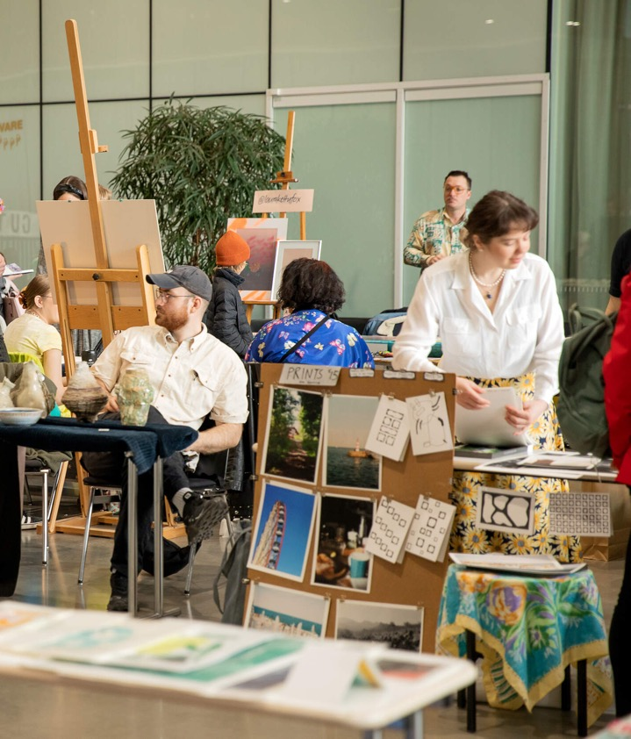
Taiteiden ja suunnittelun korkeakoulu
Suomen ja Pohjoismaiden johtava korkeakoulu muotoilun, muodin, pelien, digitaalisen median, arkkitehtuurin, elokuvan, taidekasvatuksen ja taiteen alalla.
Maailmanlaajuisessa QS World University 2022 -rankingissä korkeakoulu on arvioitu maailman kuudenneksi parhaaksi (muotoilun ja taiteen alat).
Koulutamme opiskelijoitamme maailmankansa-laisiksi, jotka luovat mielikuvituksellisia, yhteistyö-kykyisiä ja epätavanomaisia lähestymistapoja monimutkaisiin yhteiskunnallisiin haasteisiin sekä ratkaisuja kestävään kehitykseen.
Korkeakoulussamme on maailmanluokan työpajatilat ja -laitteet.
Seuraa opiskelijaelämää Instagramissa: @aaltoarts
Notes:
96 % valmistuneista on työelämässä tai toimii yrittäjänä viisi vuotta valmistumisesta.*
*Työllistymisprosentti Aarresaaren kanssa v.2016 valmistuneille toteutetun uraseurantakyselyn tuloksien mukaan (2021).
Tutustu taiteiden ja suunnittelun opiskelijaelämään ja -tarinoihin Instagramissa: @aaltoarts

Slide 12
Ohjelmavideo
Vaihda oman ohjelman video tähän youtubesta tai poista sivu
Notes:
Aalto-yliopiston kandidaattikoulutusohjelmien ohjelmavideot löytyvät: https://www.youtube.com/playlist?list=PLJJ2tnFVQ9wRGOoUVS7orIYQK9r1VUbgO

Slide 13
Opiskelu taiteiden alalla on...
Yhteisöllistä kehittymistä.
Pienet ryhmäkoot mahdollistavat tiiviin ryhmähengen, vertaisoppimisen ja henkilökohtaisen palautteen. Tenttien sijaan pidetään kritiikkejä eli yhteisiä palautetilaisuuksia.
Käytännönläheistä.
Projektit ovat konkreettisia harjoitustöitä ja edellyttävät läsnäoloa. Työtilat vaihtelevat luokkahuoneista pajoihin ja studioihin.
Soveltavaa.
Opintojen aikana tehdään paljon yhteistyötä alan toimijoiden ja yritysten kanssa.
Monialaista.
Kauppatieteet, taide ja tekniikka on mahdollista yhdistää ja rakentaa itselleen sopivia kokonaisuuksia.

Slide 14
Taiteiden alan kandidaattikoulutukset
Suomen- ja ruotsinkieliset koulutukset:
Dokumentaarinen elokuva
Elokuva- ja tv-käsikirjoitus
Elokuva- ja tv-lavastus
Elokuva- ja tv-tuotanto
Elokuvaleikkaus
Elokuvaohjaus
Elokuvaus
Elokuvaäänitys ja -äänisuunnittelu
Kuvataidekasvatus
Muoti
Muotoilu
Pukusuunnittelu
Sisustusarkkitehtuuri
Visuaalisen viestinnän muotoilu
Englanninkielinen ohjelma:
Bachelor’s Programme in Design
Notes:
Arkkitehtuurin ja maisema-arkkitehtuurin koulutuksiin haetaan DIA-yhteisvalinnassa.

Slide 15
Tekniikan ala

Slide 16
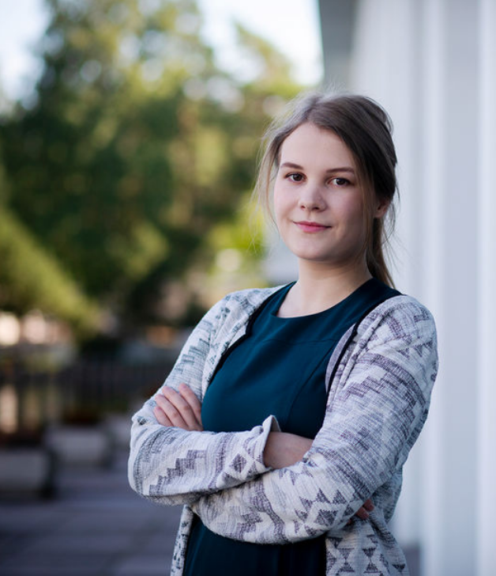
Tekniikan ala
Haluatko luoda kestävämpää tulevaisuutta kehittämällä ratkaisuja maailman suuriin haasteisiin? Diplomi-insinöörejä yhdistää halu ratkaista ongelmia ja tehdä yhteiskunnasta toimivampi, eettisempi ja kestävämpi.
Tekniikan alan opiskelu antaa mahdollisuudet monenlaisiin tulevaisuuden työtehtäviin. Voit kehittää ratkaisuja ilmastonmuutosta vastaan, edistää ihmisten hyvinvointia teknologian avulla ja suunnitella kestävämpiä kaupunkeja, ympäristöjä ja laitteita.
Tekniikan alan opinnot antavat laajan pohjan ajankohtaisille ja kehittyville aloille kuten koneoppiminen, robotiikka, teollisuusautomaatio, hyvinvointiteknologia, biotuotteet, ympäristö- ja energiatekniikka sekä mobiiliteknologia.
Aalto-yliopistosta löydät Suomen laajimman tekniikan alan koulutustarjonnan.
Notes:
Työllistyminen tekniikan alalta
Aalto-yliopiston tekniikan alalta valmistuneet työllistyvät hyvin koulutustaan vastaaviin tehtäviin ja moni opiskelija saa oman alansa työkokemusta jo opintojen aikana. Tekniikan ala tarjoaa paljon mielenkiintoisia ja monipuolisia työmahdollisuuksia tulevaisuuden ratkaisujen luomisen parissa. Meiltä valmistuneet työskentelevät esimerkiksi rakettitieteilijöinä, akustiikkasuunnittelijoina, peliohjelmoijina, tuotantoinsinööreinä, tuotekehitysinsinööreinä, tuotepäälliköinä, kehityspäälliköinä, myyntijohtajina, teknologiapäälliköinä, ympäristötarkastajina, palvelusuunnittelijoina ja tietoturvajohtajina.
Lisätietoa:
https://www.aalto.fi/fi/opiskelu-aallossa/miksi-tekniikan-ala
https://www.aalto.fi/fi/opiskelu-aallossa/opiskele-tekniikkaa-aalto-yliopistossa

Slide 17
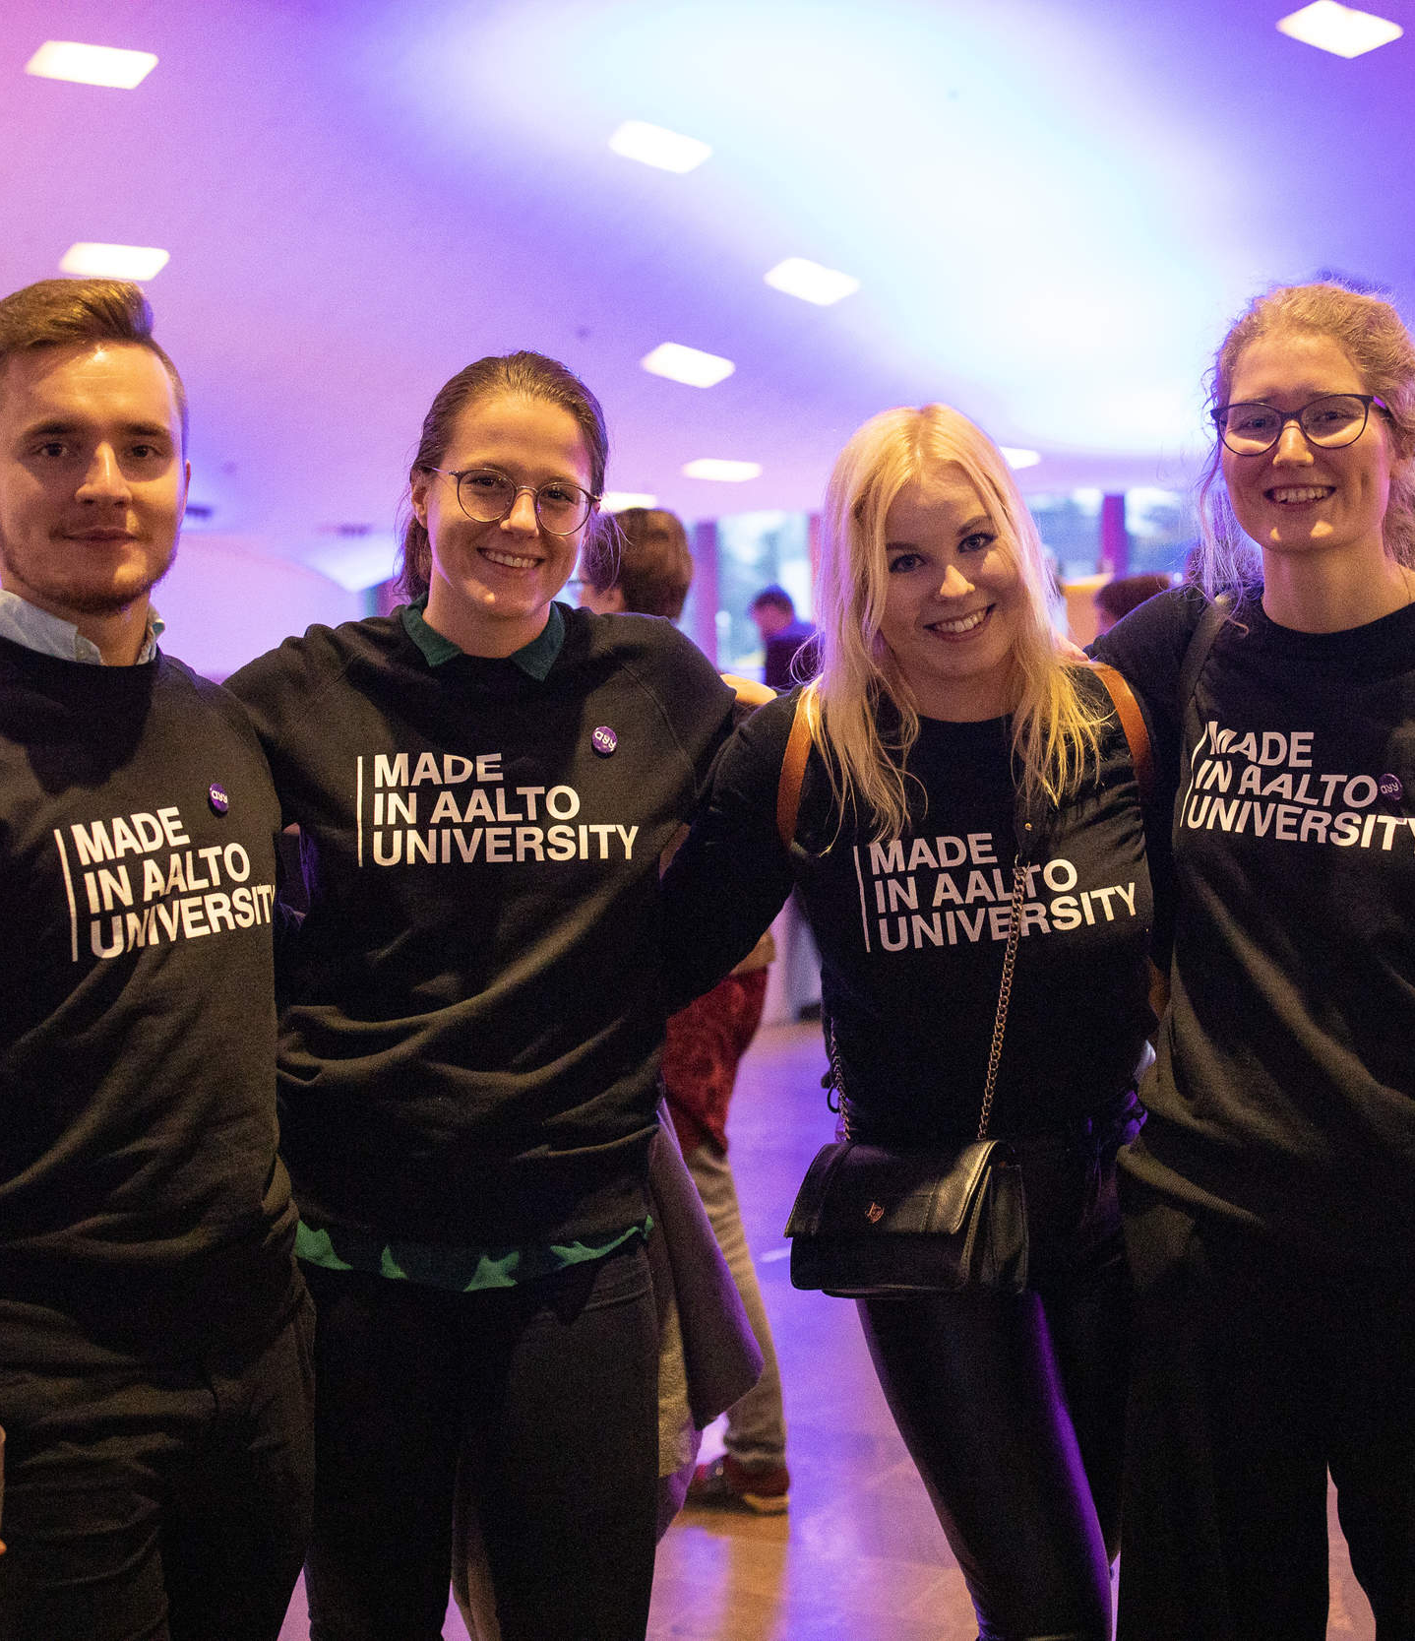
Tekniikan alan korkeakoulut
Insinööritieteiden korkeakoulu Tutustu insinööritieteiden opiskelijaelämään ja -tarinoihin Instagramissa: @aalto.eng
Kemian tekniikan korkeakoulu Tutustu kemian tekniikan opiskelijaelämään ja -tarinoihin Instagramissa: @aaltochem
Perustieteiden korkeakoulu Tutustu opiskelijoidemme ja alumniemme tarinoihin: aalto.fi/fi/opiskelu-aallossa/tutustu-perustieteiden-korkeakoulun-tekniikan-opiskeluvaihtoehtoihin#5-tutustu-opiskelijoidemme-ja-alumniemme-tarinoihin-
Sähkötekniikan korkeakoulu Tutustu sähkötekniikan opiskelijaelämään ja -tarinoihin Instagramissa: @aaltoelec
Notes:
Voit kertoa tässä omasta korkeakoulustasi.

Slide 18
Tekniikan alan korkeakoulut 1/2
Insinööritieteiden korkeakoulu
Kestävä tulevaisuus vaatii ratkaisuja konetekniikan, rakennustekniikan ja rakennetun ympäristön aloilla. Meiltä valmistuneet diplomi-insinöörit työskentelevät monien yhteiskunnan kannalta tärkeiden alojen, kuten arktisen teknologian, kestävien rakennettujen ympäristöjen, mekaniikan ja materiaalien, monitieteellisen energiatekniikan sekä järjestelmien suunnittelun ja tuotannon parissa.
Kemian tekniikan korkeakoulu
Kemian tekniikalla on keskeinen tehtävä globaalien haasteiden ratkaisemisessa, olipa kyse sitten ilmastonmuutoksen torjunnasta, luonnonvarojen riittävyydestä, uusista biomateriaaleista, kestävästä kehityksestä tai kiertotalouden edistämisestä. Valmistuneiden opiskelijoidemme työkuvat ovat monipuolisia ja vaihtelevat metalli-, elektroniikka- ja puunjalostusteollisuudesta kemian-, lääke-, biotekniikan- ja elintarviketeollisuuteen.

Slide 19
Tekniikan alan korkeakoulut 2/2
Perustieteiden korkeakoulu
Luomme parempaa huomista innovoimalla uudenlaista teknologiaa. Opinnot keskittyvät tietotekniikkaan ja tekoälyyn, materiaalifysiikkaan, edistyneisiin energiaratkaisuihin, terveysteknologiaan, tuotantotalouteen, neurotieteeseen ja ohjelmistosuunnitteluun.
Sähkötekniikan korkeakoulu
Opiskelijanamme pääset etsimään ratkaisuja esimerkiksi kestävään kehitykseen ja ihmisten hyvinvointiin liittyviin kysymyksiin. Meiltä valmistuneet diplomi-insinöörit työskentelevät esimerkiksi automaation, ohjelmistosuunnittelun, terveysteknologian, hallinnon, avaruustekniikan ja energiaratkaisuiden parissa.
Taiteiden ja suunnittelun korkeakoulu (arkkitehtuuri)
Olemme Pohjoismaiden johtava korkeakoulu muotoilun, muodin, pelien, median, arkkitehtuurin, elokuvan, taidekasvatuksen ja taiteen alalla. Arkkitehtina tai maisema-arkkitehtina pääset suunnittelemaan ja luomaan kestäviä tulevaisuuden ympäristöjä.
Notes:
Tekniikan alaan kuuluvat myös Taiteiden ja suunnittelun korkeakoulun arkkitehtuurin hakukohteet.

Slide 20
Ohjelmavideo
Vaihda oman ohjelman video tähän youtubesta tai poista sivu
Notes:
Aalto-yliopiston kandidaattikoulutusohjelmien ohjelmavideot löytyvät: https://www.youtube.com/playlist?list=PLJJ2tnFVQ9wRGOoUVS7orIYQK9r1VUbgO

Slide 21
Opiskelu tekniikan alalla on...
Ensimmäisenä vuonna perusopintoja.
Perusopintojen jälkeen erikoistutaan ja syvennytään valittuihin pääaineisiin.
Opetustavoiltaan monipuolista.
Kurssien koostumus vaihtelee itsenäisemmistä luennoista ja laskuharjoituksista yhteistyöpainotteisempiin labratehtäviin ja ryhmätöihin.
Asiantuntijuuteen tähtäävää.
Koulutus antaa valmiudet toimia vaativissa asiantuntija- ja johtotehtävissä niin teollisuudessa, tutkimuksessa kuin yrittäjänäkin.
Monialaista.
Kauppatieteet, taide ja tekniikka on mahdollista yhdistää ja muokata itselleen sopivia kokonaisuuksia.

Slide 22
Tekniikan alan kandidaattikoulutukset
Suomen- ja ruotsinkieliset koulutukset:
Automaatio ja robotiikka
Bioinformaatioteknologia
Elektroniikka ja sähkötekniikka
Energia- ja konetekniikka
Informaatioteknologia
Informaatioverkostot
Kemian tekniikka
Kestävät yhdyskunnat
Kiinteistötalous ja geoinformatiikka
Rakennustekniikka
Teknillinen fysiikka ja matematiikka
Teknillinen psykologia
Tietotekniikka
Tuotantotalous
Arkkitehtuuri
Maisema-arkkitehtuuri
Englanninkieliset koulutukset:
Chemical Engineering
Computational Engineering
Data Science
Digital Systems and Design
Quantum Technology

Slide 23
Opiskelu Aallossa

Slide 24
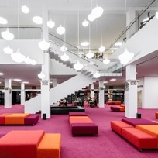
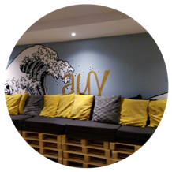
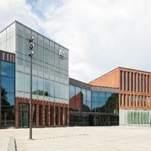
Aalto-kampus
Kolme alaa samalla kampuksella
Monialaisessa yhteisössä pääset tapaamaan ihmisiä eri aloilta ja erilaisista opiskelutaustoista.
Opiskelutilat
Kampuksella on mm. valoisa kirjasto, opiskelija-hubeja itsenäiseen työhön, laboratorioita, studioita ja työpajoja.
Ylioppilaskunnan tilat opiskelijoille
Edullista opiskelija-asumista, kiltahuoneita, juhlatiloja, urheilutiloja, saunoja ja paljon muuta!
Kattavat palvelut
Kauppakeskus, ravintoloita, kahviloita kuntosaleja, opiskelutarvike-kauppa, ruokakauppoja, oma metroasema ja kattavat bussilinjat. Raitiovaunulinja tulossa 2024!
Yhdistelmä luontoa ja kaupunkia
Vehreä kampus sijaitsee luonnonsuojelualueen vieressä. Eloisa kampus ja nopeat yhteydet Helsingin keskustaan antavat mahdollisuuden nauttia myös kaupungin vilskeestä.
Notes:
Kampus: Opetus keskitetty Otaniemeen, Taiteiden ja suunnittelun korkeakoululla ja Kauppakorkeakoululla uudet tilat; yksi ohjelma Mikkelissä.
Aalto-yhteisö: Aallon suurin vahvuus ovat aaltolaiset. Opiskeluaikana saat arvokkaat kontaktit ja verkostot.
Infrastruktuuri: Aalto-yliopiston infrastruktuuri tarjoaa erinomaiset olosuhteet ja edellytykset niin huippututkimukselle kuin oppimisellekin.

Slide 25
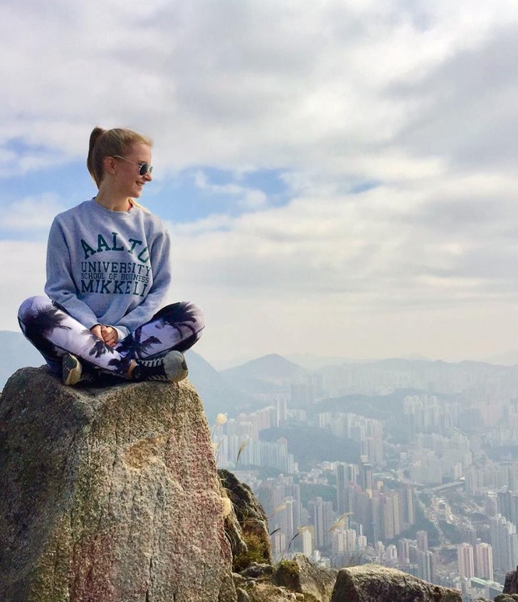
Kansainväliset mahdollisuudet
Vaihto-opiskelu
Upea mahdollisuus hankkia kansainvälistä kokemusta ja kehittää kielitaitoa.
Vaihto kestää 3–6 kk. Vaihdossa suoritetut opinnot hyväksiluetaan tutkintoon.
Noin 130 yhteistyöyliopistoa eri puolilla maailmaa: esim. Australia, Brasilia, Chile, Hongkong, Italia, Irlanti, Japani, Kanada, Meksiko, Ranska, Saksa, Singapore, Sveitsi, USA.
Kansainväliset kaksoistutkinnot
Useita kansainvälisessä yhteistyössä toteutettuja maisteriohjelmia, joissa voit valmistua samalla sekä Aallosta että toisesta eurooppalaisesta huippuyliopistosta.
Kansainväliset työharjoittelut ja projektit
Notes:
Kansainvälisyys: Aalto-yliopisto on hyvin kansainvälinen. Sillä on laaja kansainvälinen kumppaniverkosto ja yhteistyötä yli 400 yliopiston kanssa. Erilaisten kansainvälisten vaihto-, harjoittelu- ja projektimahdollisuuksien valikoima on erittäin kattava. Vuonna 2014 MIT sijoitti 200 yliopiston vertailussa Aalto-yliopiston viiden nousevan tähden joukkoon.
Vaihto-opiskelu: Voit kertoa tässä omista kokemuksistasi:
Oletko ollut vaihdossa tai suunnitteletko vaihtoon lähtöä? Missä olit ja millaista vaihto-opiskelu oli?
Kaksoistutkinnot:
Kaksoistutkinto-ohjelmissa opiskellaan vuosi yhdessä ja toinen vuosi toisessa yliopistossa.
Ohjelmissa saat yhden tutkinnon työllä kaksi tutkintotodistusta, kansainvälistä kokemusta ja mahdollisesti vielä ylimääräistä taloudellista tukea.

Slide 26
Uramahdollisuudet
Aallosta huippu-uralle
Saat parhaat edellytykset työllistyä koulutustasi vastaaviin tehtäviin, joissa luot tulevaisuuden tuotteita, palveluita ja innovaatioita.
Pääset kehittämään yhteiskuntaa ja ratkomaan globaaleja haasteita.
Yritysyhteistyö
Pääset heti opintojesi alkuvaiheessa mukaan kiinnostaviin käytännön projekteihin, joissa on mukana yritysmaailman edustajia. Verkotut myös kesätöiden, työharjoittelujen, yritysvierailujen ja opinnäyteprojektien myötä.
Aalto-yhteisö
Opiskeluaikana saat kontaktit ja verkostot, jotka kantavat pitkään opintojen jo päätyttyä.
Start up -kulttuuri
Pääset mukaan aitoon, opiskelijavetoiseen start up -toimintaan. Aalto-yliopistossa syntyy 70-100 uutta yritystä vuosittain.
Rekrytointitapahtumat ja urapalvelut
Aalto Talent Expo ja Summer Job Day tuovat vuosittain yhteen talouden, taiteiden ja suunnittelun sekä tekniikan alojen työnantajat ja opiskelijat.
Career Design Lab tarjoaa palveluita ja työkaluja uratarpeisiisi sekä opintojen aikana että valmistuttuasi.
Notes:
Voit kertoa tässä omista kokemuksistasi ja tulevaisuudensuunnitelmistasi:
Mitä urasuunnitelmia sinulla on? Mitä haluat tehdä Aallon jälkeen?
Millaisia töitä haluaisit tehdä? Millaisen uran haluaisit?
Haluatko työskennellä Suomessa vai ehkä jossain muualla?
Miten näet, että opiskelu Aallossa auttaa sinua näiden tavoitteiden saavuttamisessa? (opinnot, verkostot, monialaisuus)
Aalto-yliopistosta valmistuneiden työllistymisprosentti on erittäin korkea: 95-99 % viisi vuotta valmistumisesta.*
*Työllistymisprosentti Aarresaaren kanssa v. 2016 valmistuneille toteutetun uraseurantakyselyn tuloksien mukaan (2021).
Lisätietoa työllistymisestä kouluittain:
-https://www.aalto.fi/fi/kauppakorkeakoulu/kauppakorkeakoulusta-valmistuneet-tyoelamassa
-https://www.aalto.fi/fi/taiteiden-ja-suunnittelun-korkeakoulu/taiteiden-ja-suunnittelun-korkeakoulusta-valmistuneet-tyoelamassa
-https://www.aalto.fi/fi/perustieteiden-korkeakoulu/perustieteiden-korkeakoulusta-valmistuneet-tyoelamassa
-https://www.aalto.fi/fi/kemian-tekniikan-korkeakoulu/kemian-tekniikan-korkeakoulusta-valmistuneet-tyoelamassa
-https://www.aalto.fi/fi/sahkotekniikan-korkeakoulu/sahkotekniikan-korkeakoulusta-valmistuneet-tyoelamassa
-https://www.aalto.fi/fi/insinooritieteiden-korkeakoulu/insinooritieteiden-korkeakoulusta-valmistuneet-tyoelamassa
Työharjoittelut:
Opiskeluaikana kotimaassa tai ulkomailta hankittu työkokemus on tärkeä osa opintojasi.
Työkokemuksen kautta parannat mahdollisuuksiasi sijoittua työmarkkinoille valmistumisesi jälkeen.
Suurimmassa osassa koulutusohjelmia on mahdollisuus sisällyttää harjoittelu osaksi tutkintoa.
Aalto tukee työharjoitteluja harjoittelutuilla sekä apurahoilla.
Start up -kulttuuri:
Aallosta ovat lähtöisin mm. Startup Sauna, Aalto Entrepreneur Society (AaltoES), sekä jo kansainvälistäkin huomiota herättäneet Slush ja Summer of Startups.
Aalto-yliopiston ura- ja rekrytointipalvelut (Career Design Lab):
Auttavat opiskelijoita työelämätaitojen kartuttamisessa, tarjoavat kanavia työnhakuun ja järjestävät rekrytointimessuja.

Slide 27
Opiskelijaelämä
Aalto-yliopiston ylioppilaskunta AYY
Tarjoaa mm. edunvalvontaa, tapahtumia, opiskelija-asuntoja ja oikeuden YTHS:n ja UniSportin palveluiden käyttöön.
Yli 200 opiskelijayhdistystä
AYY:n piirissä toimivien yhdistysten parista löydät tekemistä ja tapahtumia vuoden jokaiselle päivälle! Lisätietoa: ayy.fi
Harrastustoimintaa joka lähtöön
Liikuntaa, musiikkia, teatteria, tanssia, ruokaa, pelejä.
Mahdollisuuksia verkostojen ja työelämätaitojen kehittämiseen
Vastuutehtävät yhdistyksissä ja yritysvierailut.
Tapahtumia ja juhlia opiskelijoille
Notes:
AYY edustaa noin 14 000 Aalto-yliopiston taiteen, talouden ja tekniikan opiskelijaa.
Opiskelijajärjestöt aloittain: KY = Aalto-yliopiston kauppatieteiden ylioppilaat, TOKYO = Aalto-yliopiston Taiteiden ja suunnittelun ylioppilaat sekä Teekkarijaosto.
Ainejärjestöt ja killat pääaineittain: pääaineilla on omat ainejärjestönsä, joiden kautta voit tutustua saman pääaineen opiskelijoihin myös kurssien ulkopuolella.
Opiskelijaedut:
Edunvalvonta: Aalto-yliopiston ylioppilaskunta AYY ajaa opiskelijoiden etua koulutukseen ja opiskelijaelämään (hyvinvointi, terveys, toimeentulo, asuminen ja liikunta) liittyvissä asioissa.
Asuminen: AYY:llä on noin 2500 asuntoa, joita vuokrataan edullisesti ylioppilaskunnan jäsenille. Suurin osa asunnoista sijaitsee Otaniemessä. Lisätietoa: https://www.aalto.fi/fi/palvelut/opiskelijoiden-asuminen
Terveydenhuolto: Ylioppilaiden terveydenhoitosäätiö YTHS tarjoaa yleisterveyden, mielenterveyden ja suunterveyden palveluja yliopisto-opiskelijoille. Yksi toimipisteistä on Otaniemessä.
Liikuntapalvelut: UniSport on yliopistolaisten oma liikuntakeskus kuudella kampuksella Espoossa ja Helsingissä. Yksi näistä on Otaniemessä. Tarjolla on laaja valikoima lajeja sekä tiloja monenlaiseen yksilö- ja joukkueliikuntaan. Aktiivisen liikkujan paras treenikaveri on UniSportin kausikortti, jonka opiskelijat voivat hankkia edulliseen opiskelijahintaan. Lisätietoa: https://www.unisport.fi
Opiskelija-alennukset: Lounasetu, julkisen liikenteen alennus, kuntosalit, kaupat, museot ja paljon muuta.
Voit kertoa tässä omia kokemuksiasi järjestöelämästä ja opiskelijaelämästä luentosalien ulkopuolella:
Minkälaisessa toiminnassa olet ollut mukana? (ylioppilaskunta-/järjestö-/kiltatoiminta)
Mikä on ollut kohokohtasi opiskelijatoiminnassa?
Miten järjestötoiminta tukee sosiaalisia suhteitasi?
Miten järjestötoiminta hyödyttää sinua ammatillisesti: oletko saanut järjestötoiminnasta työkokemusta tai osallistunut esimerkiksi yritysvierailuille?

Slide 28
Hakeminen Aaltoon

Slide 29
Kandidaatti- ja maisteriopinnot
Kandidaatin tutkinto
Tekniikan kandidaatti, kauppatieteiden kandidaatti tai taiteen kandidaatti
Kandidaattiopinnot 180 op (3 vuotta)
Aalto-yliopistossa n. 40 kandidaattikoulutusta (https://www.aalto.fi/fi/node/54501)
Maisterin tutkinto
Arkkitehti, diplomi-insinööri, kauppatieteiden maisteri, maisema-arkkitehti, taiteen maisteri
Maisteriopinnot 120 op (2 vuotta)
Kandidaatin ja maisterin opinnot yhteensä 300 op (5 vuotta)
Aalto-yliopistossa n. 100 maisterikoulutusta (https://www.aalto.fi/fi/koulutustarjonta)
Tohtorin tutkinto
Aalto-yliopiston kuuden korkeakoulun tohtoriohjelmat
Päätoimiset tohtoriopinnot (4 vuotta), sivutoimiset tohtoriopinnot (4-8 vuotta)
Notes:
Kandidaattiopinnot:
Kandidaatin tutkintoon sisältyy sivuaine: opiskelija voi hakea itseään kiinnostavaan sivuainekokonaisuuteen Aallon sisältä tai muista yliopistoista.
Huom! 1 opintopiste vastaa n. 27 tunnin työpanosta.
Maisteriopinnot:
Kandidaattiopinnot Aallossa suoritettuaan opiskelijalla on oikeus jatkaa opiskelua ennalta määritellyssä maisteriohjelmassa/ohjelmissa.
Maisteriohjelmiin on myös erillinen opiskelijavalinta, jossa hakija pyrkii kandidaattitason tutkinnon perusteella haluamaansa maisteritason hakukohteeseen.
Maisteriohjelmiin voivat hakea kandidaatin tutkinnon ammattikorkeakoulussa tai yliopistossa suorittaneet.
Kandidaatin tutkinnon jälkeen myös Aallon opiskelijoilla on mahdollisuus hakea eri maisteriohjelmiin.
Arviointikriteerit: ohjelmasta riippuen esim. aiempi opintomenestys, motivaatiokirje, portfolio, haastattelut. Ei valintakokeita.

Slide 30
Hakuväylät Aaltoon
Kauppatieteellinen ala:
Mukana kauppatieteellisen alan yhteisvalinnassa, lisätietoja: kauppatieteet.fi.
Todistusvalinta (vain ensikertalaiset hakijat) tai valintakoevalinta.
Avoimen yliopiston kauppatieteiden väylä.
Englanninkieliset kandidaattiohjelmat: todistusvalinta tai SAT-testi tai ACT-testi.
Taiteiden ala:
Valintakoevalinta kaikissa hakukohteissa. Kuvataidekasvatuksen, muotoilun ja visuaalisen viestinnän muotoilun hakukohteissa joko valintakoevalinta tai yhteispistevalinta.
Kaikkiin hakukohteisiin vaaditaan ennakkotehtävät. Valintakokeet kestävät hakukohteesta riippuen 3-5 päivää.
Huom: Voit hakea vain yhteen Aalto-yliopiston taiteiden alan hakukohteeseen kevään yhteishauissa.
Englanninkielinen kandidaattiohjelma: ennakkotehtävät, itsenäisesti suoritettavat valintakoetehtävät ja etähaastattelut.
Tekniikan ala:
Mukana DIA-yhteisvalinnassa (Diplomi-insinööri- ja arkkitehtikoulutuksen yhteisvalinta), lisätietoja: dia.fi.
DI-koulutukset: Todistusvalinta tai valintakoevalinta.
Avoimen yliopiston tekniikan väylä.
Arkkitehtuuri: Yhteispiste- tai valintakoevalinta. Ennakkotehtävät ja valintakokeet koskevat kaikkia hakijoita.
Informaatioverkostot (ei kuulu DIA-yhteisvalintaan): Todistusvalinta tai valintakoevalinta.
Englanninkielinen kandidaattiohjelma: todistusvalinta tai SAT-testi tai ACT-testi.
Notes:
Haku kandidaattikoulutuksiin:
https://www.aalto.fi/fi/node/54501
Sivulla listattuna kaikki Aallon kandidaattikoulutukset sekä linkit kaikkien koulutusten kuvauksiin, valintaperusteisiin ja hakuohjeisiin.
Ensikertalaisuus:
Hakijat, jotka eivät ole vastaanottaneet opiskelupaikkaa vuoden 2014 jälkeen ja joilla ei ole korkeakoulututkintoa suoritettuna.
Ensikertalaisille on varattu tietty määrä aloituspaikkoja.
Avoimen yliopiston väylät:
Aalto-yliopiston avoimen yliopiston väyläopinnot suorittaneilla on mahdollisuus tulla hyväksytyksi erikseen määriteltyihin hakukohteisiin alemman ja ylemmän korkeakoulututkinnon opiskelijoiksi ilman valintakoetta ja pohjakoulutuksesta riippumatta, mikäli he täyttävät hakukohteen väylävaatimukset.
Lisätietoa kauppatieteiden väylästä: https://www.aalto.fi/fi/node/30286/
Lisätietoa tekniikan väylästä: https://www.aalto.fi/fi/node/105821/
Erilliset pienemmät valintaryhmät (kauppatieteellinen ala ja tekniikan ala):
Kilpailumenestysvalinnat: löytyvät Opintopolku-palvelusta hakukohdekohtaisesti, esimerkiksi valinta MAOL- tai Talousguru-kilpailuiden perusteella.
Kauppatieteellisellä alalla voi hakea lisäksi SAT-/ACT-testien perusteella tai erityisten saavutusten perusteella.
Kielitaidon osoittaminen:
Aalto-yliopiston suomen- ja ruotsinkielisiin tekniikan ja taiteiden alan kandidaattikoulutuksiin hakevilta vaaditaan riittävää suomen TAI ruotsin kielen taitoa. Kauppatieteelliselle alalle vaaditaan riittävää suomen kielen taitoa.
Lisätietoa suomen tai ruotsin kielen taidon osoittamisesta: https://www.aalto.fi/fi/node/17066/
Taiteiden alan englanninkielisessä kandidaattiohjelmassa tulee osoittaa riittävä englannin kielen taito.

Slide 31
Lukio-opinnot ja opiskelijavalinnat
Ylioppilaskirjoituksilla on merkitystä etenkin kauppatieteiden ja tekniikan aloilla.
Kauppatieteiden alan todistusvalinnassa huomioidaan äidinkieli, matematiikka (pitkä tai lyhyt) ja parhaat pisteet tuottava kieli sekä kaksi muuta parhaat pisteet tuottavaa ainetta.
Tekniikan alan todistusvalinnassa huomioidaan äidinkieli, pitkä matematiikka ja kemia tai fysiikka.
Arkkitehtuurissa huomioidaan äidinkieli ja matematiikka sekä kolme parhaat pisteet tuottavaa ainetta.
Taiteiden alalla ennakkotehtävien ja valintakokeiden merkitys on suurempi.
Taideaineiden opiskelu ja harrastuneisuus kasvattavat ennakkotehtävissä ja valintakokeissa arvioitavaa osaamista.
Myös arkkitehtuurissa ennakkotehtävät ja piirustus- ja suunnittelukoe ovat tärkeässä asemassa.
Notes:
Kauppatieteet:
Todistusvalinnassa kynnysehtona on, että joko pitkän tai lyhyen matematiikan ylioppilaskoe on suoritettu hyväksyttävästi. Pitkästä matematiikasta voi olla hyötyä, mutta se ei ole välttämätön.
Hakija voi saada pisteitä viidestä aineesta: äidinkieli, matematiikka (pitkä tai lyhyt, pitkänä kirjoitetusta matematiikasta saa enemmän pisteitä kuin lyhyenä kirjoitetusta), hakijalle parhaat pisteet tuottava kieli sekä kaksi hakijalle parhaat pisteet tuottavaa muuta ainetta.
Tekniikan ala:
- DI-hakukohteet: Todistusvalinnassa pisteitä voi saada kolmesta aineesta: äidinkieli, pitkä matematiikka ja joko fysiikka TAI kemia riippuen siitä, kummasta aineesta saa paremmat pisteet. Todistusvalinnassa kynnysehtona on, että pitkän matematiikan ylioppilaskoe on suoritettu hyväksyttävästi. Lisäksi todistusvalinnassa on hakukohdekohtaisena kynnysehtona joko pitkän matematiikan, fysiikan tai kemian arvosana (lisätietoa: dia.fi).
- Arkkitehtuuri ja maisema-arkkitehtuuri: Yhteispistevalinnassa huomioitavat aineet: äidinkieli ja lyhyt tai pitkä matematiikka sekä kolme parhaat pisteet tuottavaa ainetta. Valinta tehdään valintakokeen ja todistuksista saatavan yhteispistemäärän perusteella tai pelkän valintakokeen perusteella (lisätietoa: dia.fi).
- Informaatioverkostot: Todistusvalinnassa pisteitä voi saada viidestä aineesta: äidinkieli, matematiikka, pitkä kieli sekä kaksi muuta hakijalle parhaat pisteet tuottavaa ainetta. Todistusvalinnassa kynnysehtona on, että pitkän matematiikan ylioppilaskoe on suoritettu hyväksyttävästi. Lisäksi todistusvalinnassa on hakukohdekohtaisena kynnysehtona pitkän matematiikan ja äidinkielen arvosana (lisätietoa: opintopolku.fi).
- Kynnysehtoihin saattaa tulla vuosittain muutoksia. Kannattaa siis aina tarkastaa hakukohdekohtaiset ohjeet DIA:n sivuilta (dia.fi)
Taiteiden ala:
Suurin osa hakukohteista ei anna pisteitä ylioppilastodistuksen perusteella. YO-arvosanoja huomioidaan kuvataidekasvatuksen, muotoilun ja visuaalisen viestinnän muotoilun hakukohteissa.
Kuvataidekasvatuksen, muotoilun ja visuaalisen viestinnän muotoilun hakukohteissa valinta tehdään valintakokeen ja todistuksista saatavan yhteispistemäärän perusteella tai pelkän valintakokeen perusteella (lisätietoa: opintopolku.fi).
Kuvataidekasvatus: Kaikilta YO/IB/EB/RP/DIA-tutkinnon suorittaneilta huomioidaan äidinkieli. Kuvataiteen tai median lukiodiplomista voi saada lisäpisteitä.
Muotoilu: Kaikilta YO/IB/EB/RP/DIA-tutkinnon suorittaneilta huomioidaan äidinkieli ja matematiikka sekä kaksi muuta parasta ainetta.
Visuaalisen viestinnän muotoilu: Kaikilta YO/IB/EB/RP/DIA-tutkinnon suorittaneilta huomioidaan äidinkieli ja pitkä vieras kieli. Lisäksi kaksi muuta parhaat pisteet tuottavaa ainetta, joista toinen voi olla kuvataiteen tai median lukiodiplomi.

Slide 32
Näin haet
Tutustu koulutustarjontaamme osoitteessa aalto.fi/opinnot. Koulutustarjontahaku: https://www.aalto.fi/fi/koulutustarjonta
Tutustu valintaperusteisiin ja hakuohjeisiin. Haku kandidaattikoulutuksiin: https://www.aalto.fi/fi/node/54501
Hakuajat: Englanninkieliset kandidaattikoulutukset: 3.–17.1.2024 (kevään ensimmäinen yhteishaku) Suomen- ja ruotsinkieliset kandidaattikoulutukset: 13.–27.3.2024 (kevään toinen yhteishaku)
Rekisteröidy Opintopolkuun ja täytä sekä lähetä hakemus sähköisesti. Toimita vaadittavat liitteet ja mahdolliset ennakkotehtävät määräaikaan mennessä.
Tarkista, oletko hakukelpoinen todistusvalinnassa (kauppatieteellinen ja tekniikan ala).
Valmistaudu ja osallistu valintakokeisiin.
Tarkista, oletko tullut valituksi tulosten julkaisun jälkeen.
Ota tarjottu opiskelupaikka vastaan määräaikaan mennessä saatuasi hyväksymiskirjeen, jossa kerrotaan tarkkaan miten toimia. Muista myös ilmoittautua yliopistoon.
Notes:
Kevään ensimmäinen yhteishaku:
Valinnan tulokset julkaistaan viimeistään 30.-31.5.2024
Kevään toinen yhteishaku:
Todistusvalinnan tulokset julkaistaan viimeistään 27.5.2024
Valinnan tulokset julkaistaan viimeistään 4.7.2024

Slide 33
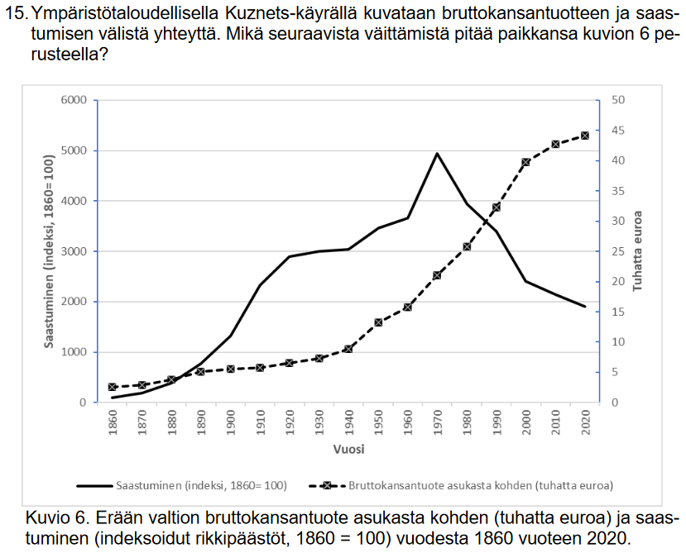
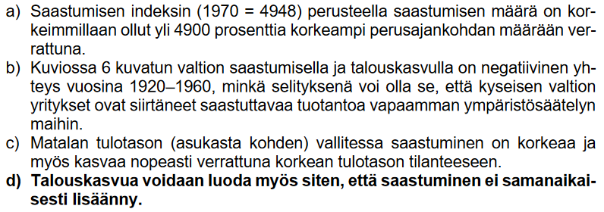
Kauppatieteellisen alan valintakoetehtävät: esimerkki
Notes:
Kauppatieteellisen alan yhteisvalinnan valintakoe 4.6.2024 klo 12:00-15:00
Perustuu:
Kokeessa mahdollisesti jaettavaan aineistoon sekä
Lukion kursseihin:
Taloustieto (YH2)
Ihminen, ympäristö ja historia (HI1)
Talousmatematiikka (MAA9, pitkä matematiikka tai MAB7, lyhyt matematiikka). Valintakokeeseen riittää jompikumpi matematiikan oppimäärä.
Sisältää:
Monivalinta- ja oikein/väärin-kysymyksiä.
Lisätietoja ja vanhoja valintakokeita: kauppatieteet.fi

Slide 34
Taiteiden alan ennakko- ja valintakoetehtävät: esimerkki
Muoti
Suunnittele viiden asukokonaisuuden naistenvaatemallisto asusteineen käyttämällä ympyrän, neliön ja kolmion muotoisia kappaleita. Kuvaa mallistosi ihmisen päällä edestä ja takaa A2 paperiarkille.
Toteutustapa
Väritehtävä, väline vapaa, koko A2
Arviointiperusteet
Mallistokokonaisuuden hahmottaminen, visuaalisuus, värien käyttö, idearikkaus
Visuaalisen viestinnän muotoilu
Suunnittele ja toteuta julkaisu aiheista, jotka sinua kiinnostavat kuvallisessa viestinnässä. Nimeä julkaisusi. Muotoile lehteen erillinen liite, jossa kuvaat jotain harrastustasi infografiikan keinoin.
Toteutustapa
8–12 sivua käsittävä kokonaisuus, tulostettu tai käsin tehty, sivukoko korkeintaan A3.
Arviointiperusteet
Sisällölliset ratkaisut, visualisointitaidot, informatiivisuus, sommittelukyky, kerronnallisuus ja kokonaisuuden hallinta.
Notes:
Tehtävissä kannattaa kiinnittää erityistä huomioita tehtävien arviointiperusteisiin.
Aiempien vuosien ennakko- ja valintakoetehtäviä:
https://www.aalto.fi/fi/opiskelu-aallossa/aiempien-vuosien-ennakko-ja-valintakoetehtavia
Lisätietoa taiteiden alan valintakokeista: Opintopolussa hakukohteiden sivuilla Valintaperusteet-osiossa. Linkit hakukohteiden sivuille: https://www.aalto.fi/fi/node/54501

Slide 35
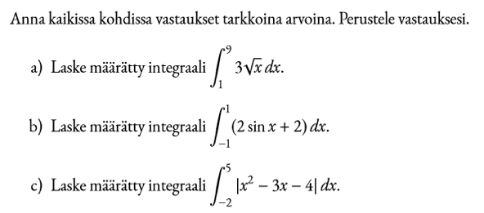
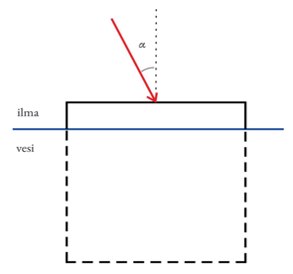
Tekniikan alan DI-valintakoe-tehtävät: esimerkki
Matematiikka
Fysiikka
Kuution muotoinen jäälohkare, jonka tilavuus on 1,0 m3 ja lämpötila 0,0 °C, kelluu Itämeressä vaakasuorassa asennossa. Veden ja ilman lämpötila on +5,0 °C.
a) Keskelle jää lohkareen vedenpinnan yläpuolella olevaa tahkoa osuu valonsäde tulokulmassa α = 25° kulkien lohkareen läpi. Kuinka suuri on taitekulma säteen kulkiessa jäälohkareesta veteen? (2p.)
b) Laske, kuinka korkea jäälohkareen vedenpinnan yläpuolella oleva osa on. (2p.)
c) Jäälohkare on kokonaan sulanut 21 päivän kuluttua. Kuinka suuri on meriveden ja ilman yhteenlaskettu keskimääräinen sulatusteho? (2p.)
Ilmoita kaikki vastauksesi kahden merkitsevän numeron tarkkuudella.
Notes:
DI-valintakoe 28.5.2023 klo 10-14
Pakollinen matematiikan osio: kaikki vastaavat kaikkiin kolmeen (3) kysymykseen Valinnainen osio: kaikki vastaavat kolmeen (3) kysymykseen Fysiikka: 2 kysymystä Kemia: 2 kysymystä Tekniikan alan luova ongelmanratkaisukyky: 2 kysymystä
HUOM! Informaatioverkostot-hakukohteessa vastataan matematiikan osioon ja tekniikan alan luovan ongelmanratkaisukyvyn tehtäviin.
Lisätietoja ja vanhoja valintakokeita: dia.fi
Arkkitehtuurin valintakoenäyttely: dia.fi > Haluan arkkitehdiksi

Slide 36
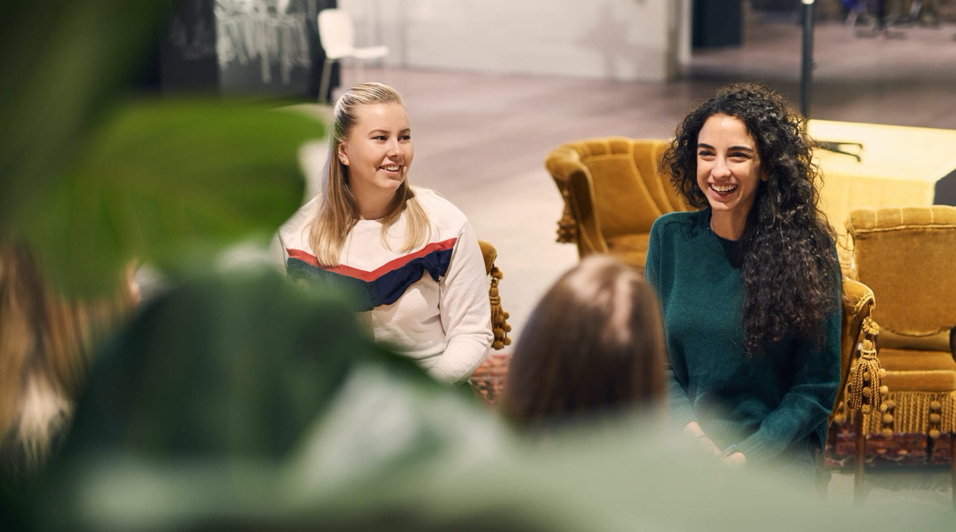
Kysy mitä tahansa
Voit kysyä myös netissä: aalto.fi/fi/opiskelu-aallossa/ juttele-aallon-opiskelijoiden- kanssa

Slide 37
Nähdään pian!
Notes:
Seuraa Aaltoa somessa:
@aaltouniversity

